Slide 1
КАРТИНЫ
ИЗ МАКУЛАТУРЫ или ПО СЛЕДАМ АРЧИМБОЛЬДО
Творческий проект МОРОЗОВОЙ ДИАНЫ
Центр Интеллектуального Досуга « УникУм »
Руководитель Рубцова Светлана Александровна

Slide 2
ЦЕЛЬ ПРОЕКТА : показать, как можно, не умея рисовать, создать свою картину.
ЗАДАЧА ПРОЕКТА : придумать тематические
образы людей или животных и
выполнить их портреты в технике
коллаж.

Slide 3
ВСТУПЛЕНИЕ
Я очень люблю рисовать . Однажды , рассматривая книгу по искусству, я увидела картины итальянского художника Джузеппе Арчимбольдо.
Он творил в 16 веке: рисовал портреты и натюрморты в совершенно оригинальной манере, которая до сих пор не получила названия, хотя он считается классиком европейской живописи.

Slide 4
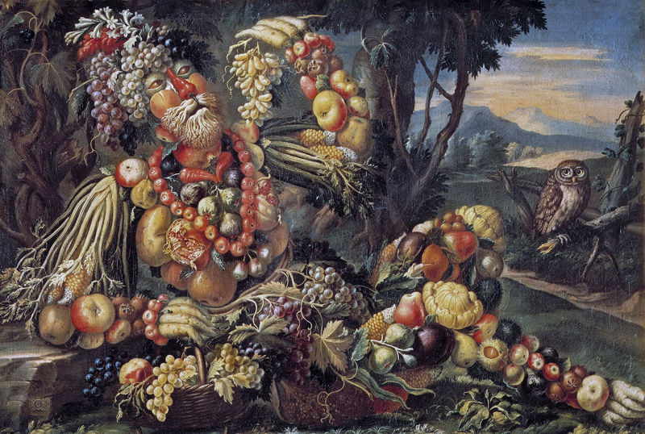
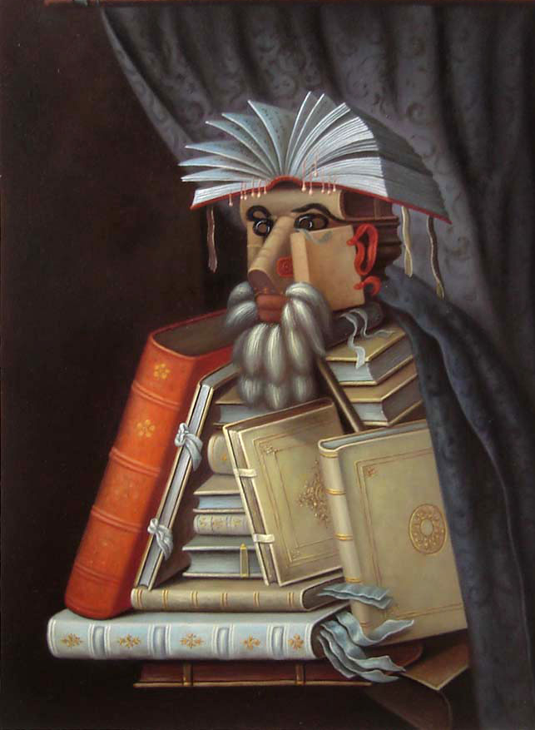
ТВОРЧЕСТВО АРЧИМБОЛЬДО
Композиции на картинах Арчимбольдо состоят из предметов, характерных для заявленной темы. Например, на этой картине образ «Осени» составлен из овощей и фруктов, которые созревают в это время года.
Если это портрет представителя какой-либо профессии, то он состоит из предметов, характеризующих его профессию.
Например, портрет «Библиотекаря» весь состоит из книг, листочков и закладок.

Slide 5
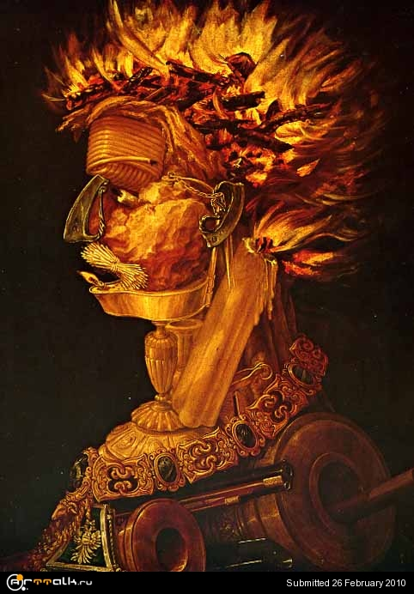
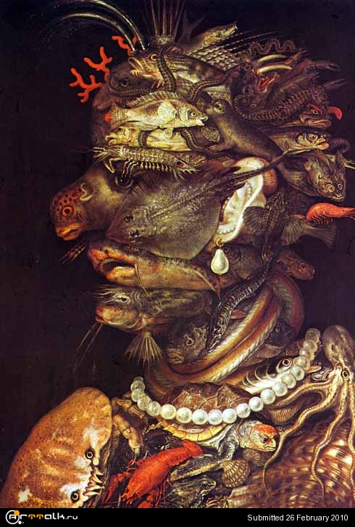
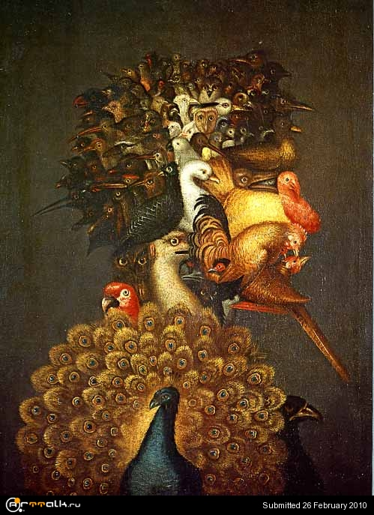
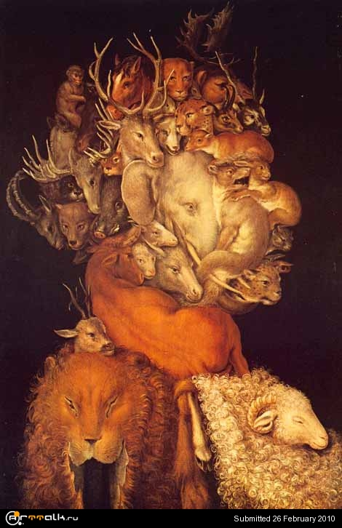
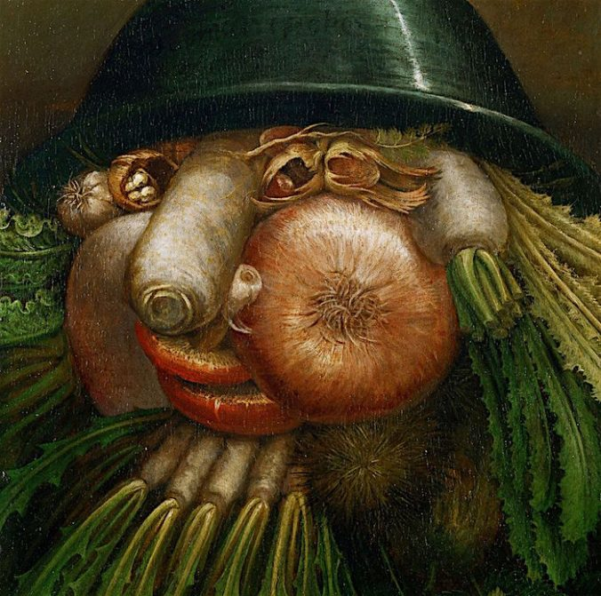
Не менее выразительна серия «Стихий» :
«Огонь»
«Вода»
«Воздух»
«Земля»
А есть совсем необыкновенные работы. Это картины, которые обретают смысл, как их ни переверни. Они так и называются – «перевертыши» .
Например, эта : с одной стороны- миска с овощами, а с другой- портрет «Огородника» .

Slide 6
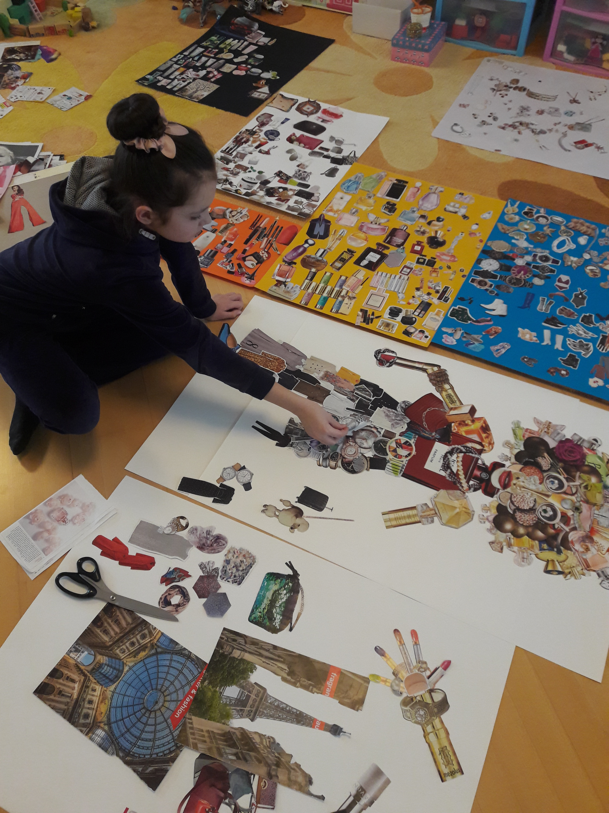
ПО СЛЕДАМ АРЧИМБОЛЬДО
Я захотела воплотить идею Джузеппе Арчимбольдо, используя доступные в наше время материалы. Поразмыслив, я остановилась на технике коллаж .
А материалами для моих работ стали ненужные журналы, рекламные буклеты , ножницы, клей , ну и , конечно , фантазия ! Без нее – никуда !
Образы для картин у меня складывались, исходя из нарезанного материала: его формы, размера, цветовой гаммы и содержания.
И вот, какие работы у меня получились…

Slide 7
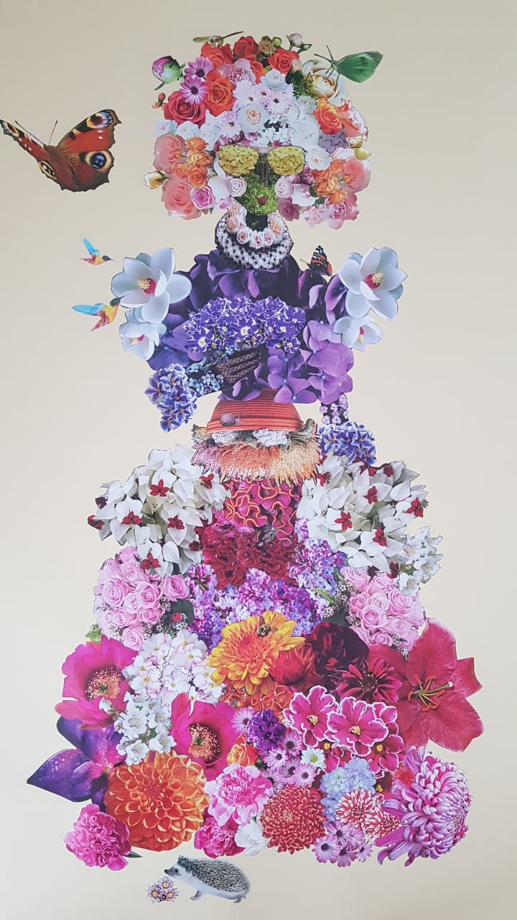
ФЕЯ ЦВЕТОВ
Вдохновившись изобилием цветов в журналах моей мамы по садоводству , я решила создать работу, которую так и назвала «ФЕЯ ЦВЕТОВ». В ней я постаралась красиво сочетать размеры , формы и тональность окраски растений .
Хочу отметить, что каждой работе я постаралась придать какую - нибудь «изюминку» . Например , в « ФЕЕ ЦВЕТОВ » спрятаны 8 насекомых. Попробуйте , найдите их !

Slide 8
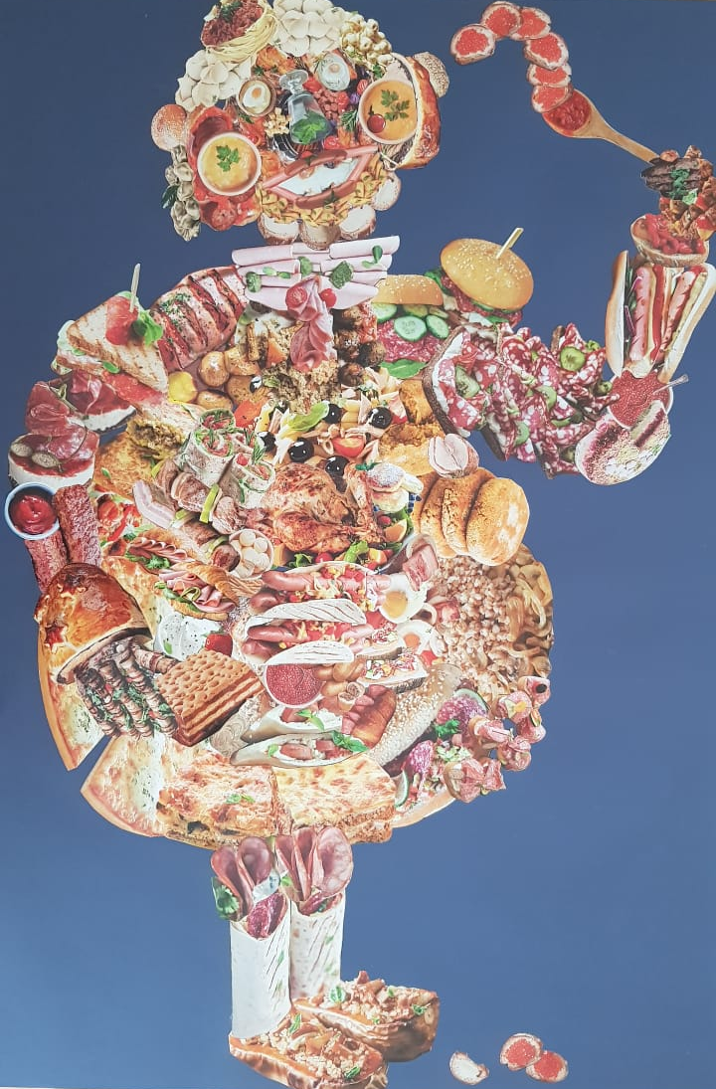
РОБИН БОБИН - ОБЖОРА
В журналах по гастрономии я нашла богатый материал для творчества . Оставалось только грамотно его расположить . Очень хотелось придать формам моего « РОБИНА БОБИНА – ОБЖОРЫ» соответствующие пропорции.
Он так торопится , что еда падает на пол . Это ли не обжора !

Slide 9
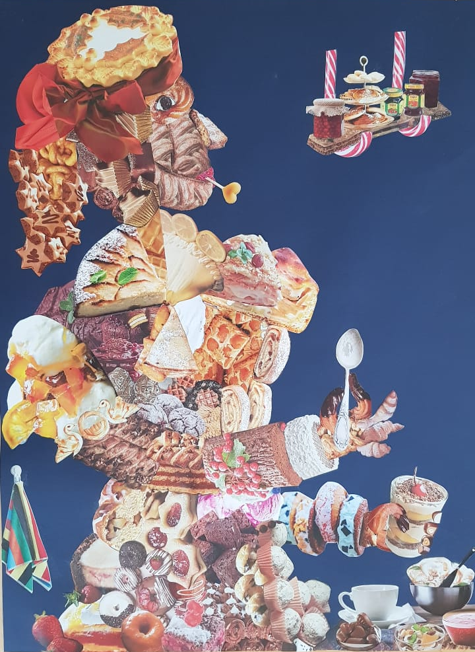
К О Н Д И Т Е Р
Не заметить красочных и «вкусных»
фотографий в кулинарных журналах , я просто не смогла !
Мой « К О Н Д И Т Е Р » дегустирует сладкое блюдо , и сам состоит исключительно из десертов .

Slide 10
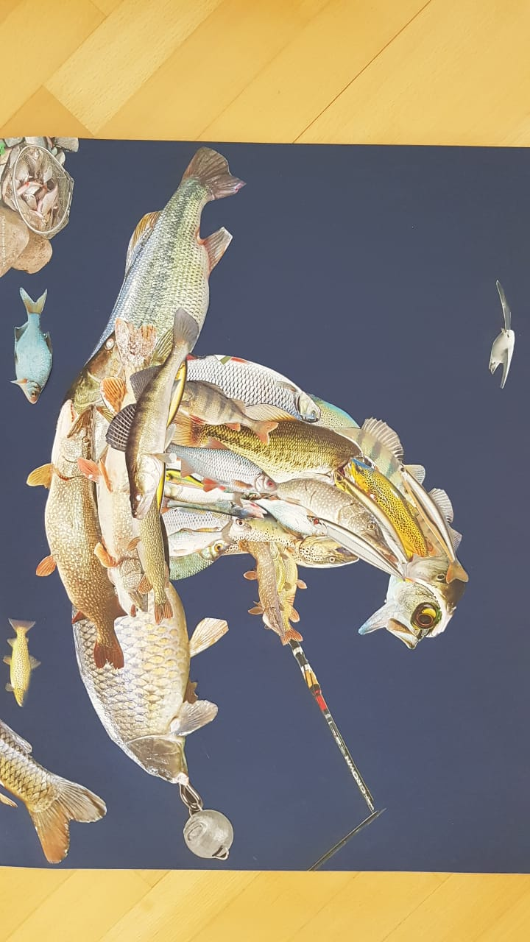
Р Ы Б А К
Мой папа – рыбак.
И у него я нашла парочку старых журналов по рыболовству. Я успешно их порезала , и у меня набралось достаточно материала вот для такого персонажа …
У него « из-под носа » ушел карась – гигант , сломав рыболовный спининг .
Мой « Р Ы Б А К » в ужасе !

Slide 11
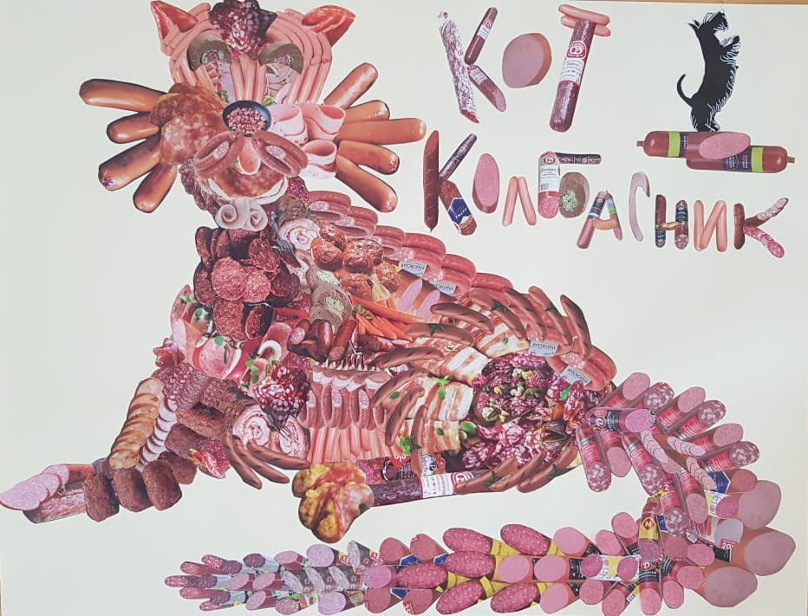
КОТ - КОЛБАСНИК
Из множества рекламных буклетов продуктовых магазинов , я собрала огромный материал для работы
« КОТ – КОЛБАСНИК » .
Он получился такой «колбасный» ,
что даже собака встала перед ним на задние лапки …

Slide 12
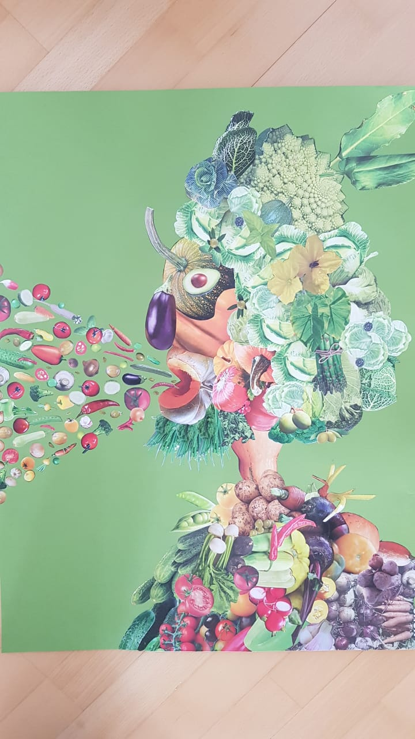
ОВОЩНОЙ БОГ
Одна из моих любимых работ – « ОВОЩНОЙ БОГ » .
Овощи настолько интересны разнообразием форм, что и работа, на мой взгляд, получилась необычной .
Этот бог, разговаривая, заселяет Землю овощами .
Так вот , откуда берутся овощи !

Slide 13
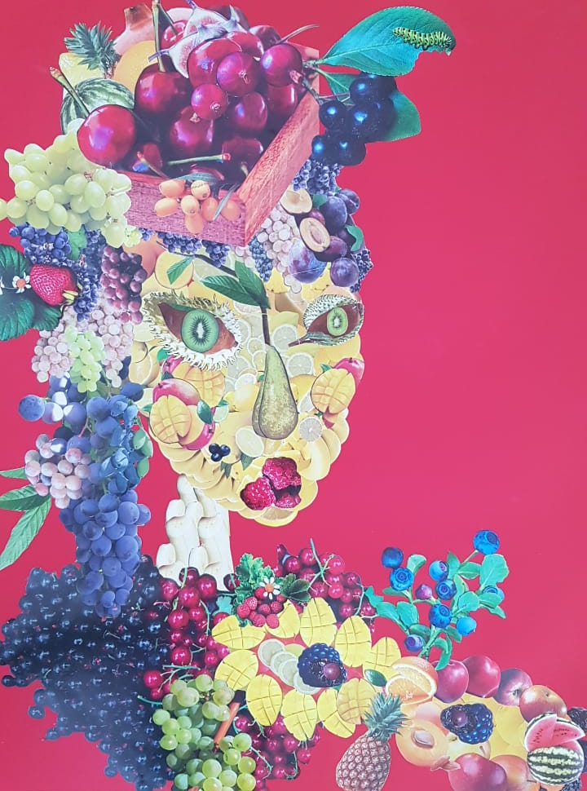
ФРУКТОВАЯ БОГИНЯ
Если « ОВОЩНОЙ БОГ » у меня – существо фантастическое , то его жена , «ФРУКТОВАЯ БОГИНЯ » , наделена вполне человеческим обликом . Это – миссис Тайна, в руках у нее карнавальная маска .
Для этих работ я использовала журналы по садоводству и рекламные буклеты из продовольственных магазинов .

Slide 14
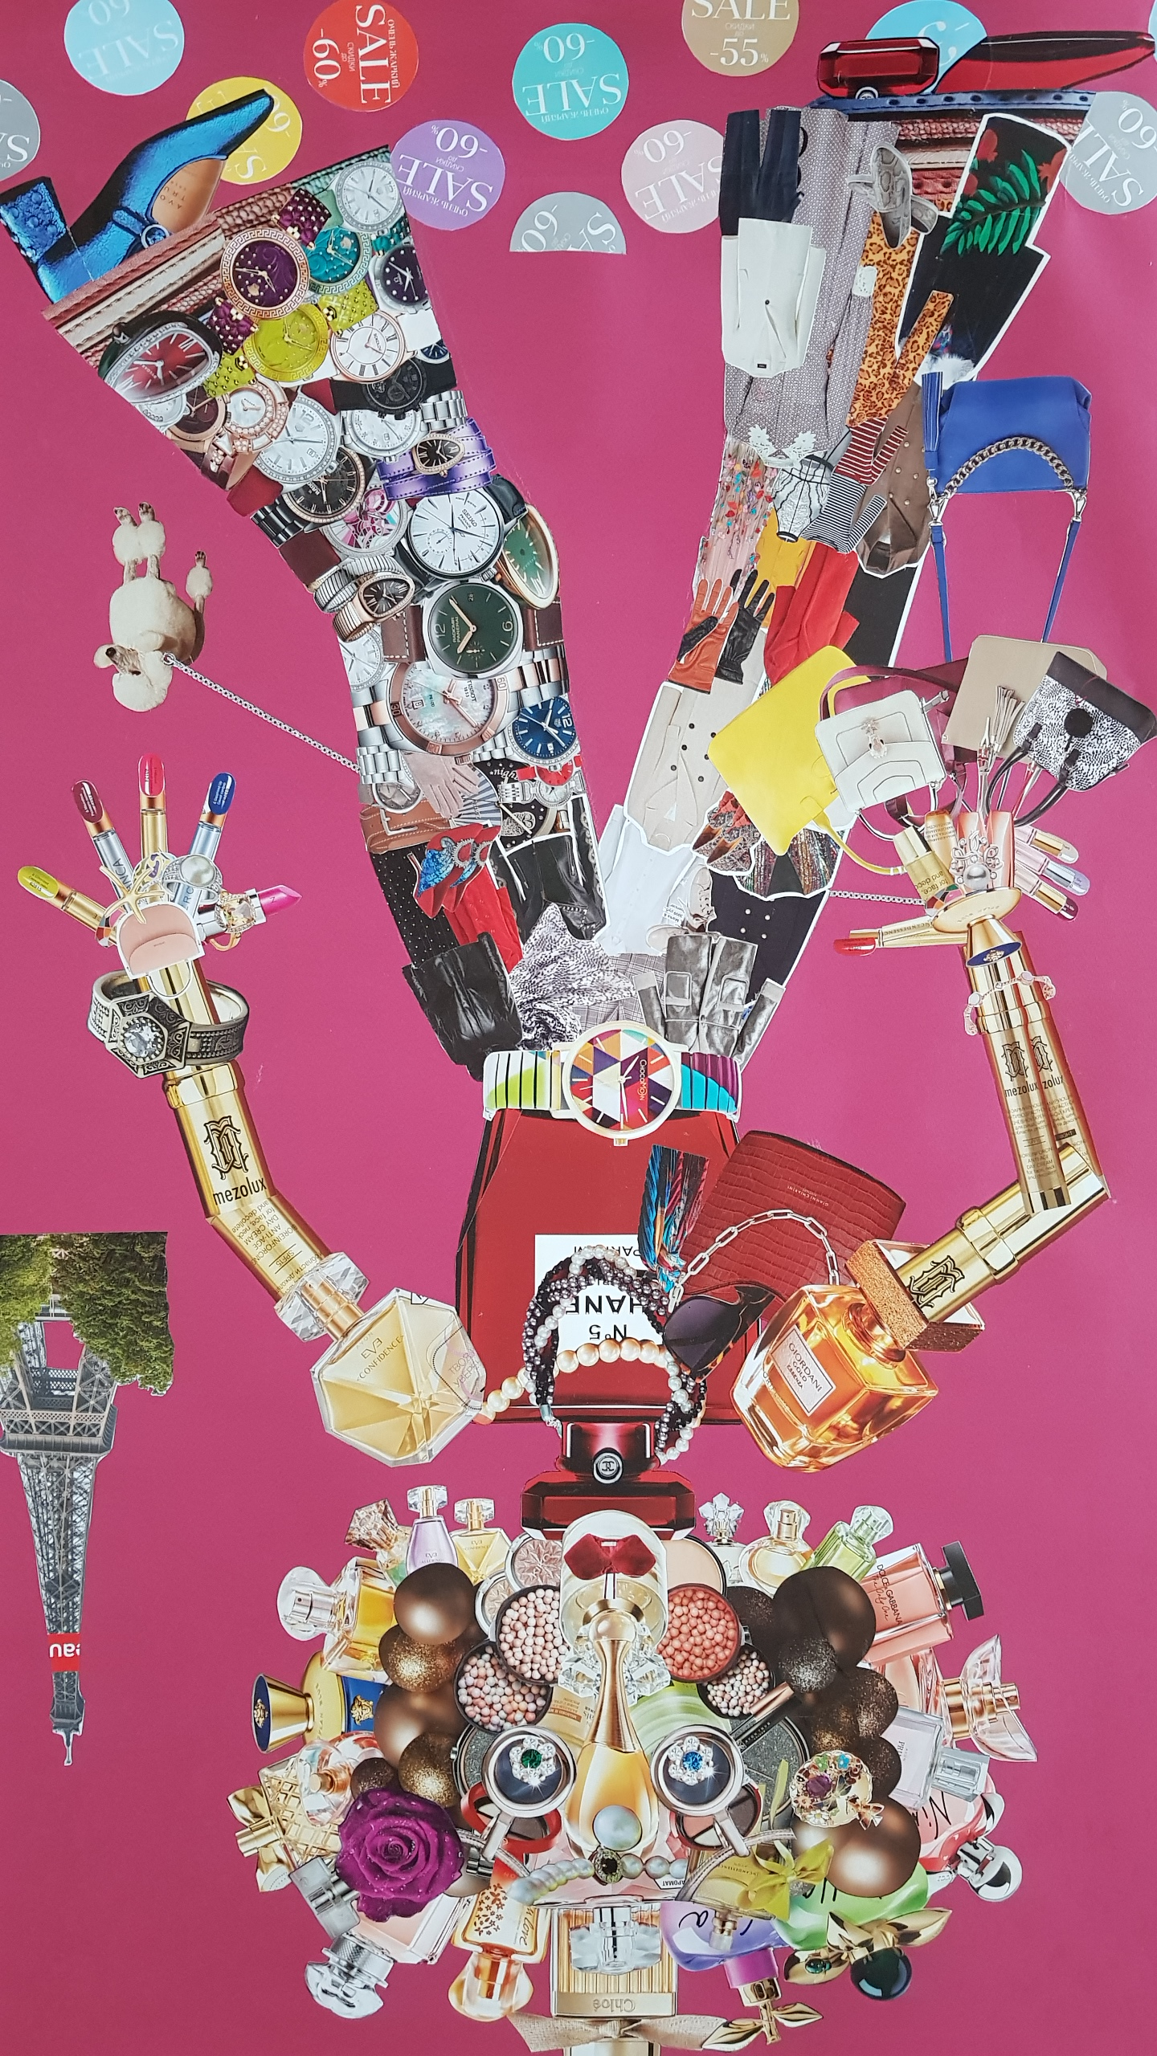
ШОПОГОЛИК
Так как покупки и магазины отнимают основную часть времени у некоторых людей , я решила посвятить этой теме свою работу « ШОПОГОЛИК » .
Мной было собрано гигантское количество материала из журналов моды и каталогов декоративной косметики .
Получился карикатурный образ …

Slide 15
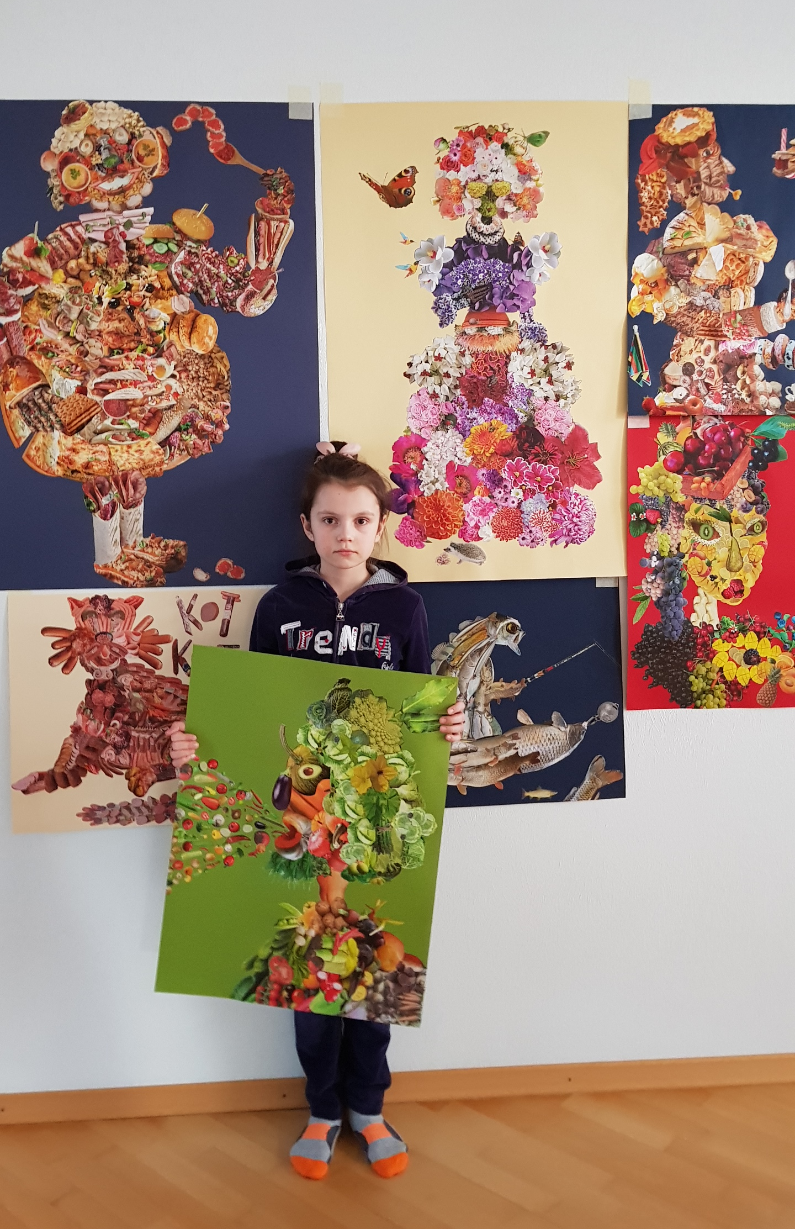
В Ы В О Д
В своих работах я очень старалась придерживаться основной идеи Арчимбольдо , и с этой задачей я справилась .
Кроме знакомства с замечательным итальянским мастером, главной целью моего проекта было донести до людей идею, как можно стать художником, не умея рисовать .
Ведь столько людей, не владея этим навыком, хотят самовыразиться …
А в технике коллаж может творить каждый !
И, если есть большое желание и фантазия,
ВЫ - Х У Д О Ж Н И К !

Slide 16
СПАСИБО ЗА ВНИМАНИЕ !

